Slide 1
Computational Electrokinetics
Roman Zeyde and Prof. Irad Yavneh
Computer Science Department
joint work with
Ory Schnitzer and Prof. Ehud Yariv
Department of Mathematics
Technion, Israel Institute of Technology
7/11/2012
Notes:
שמי רומן והיום אציג את המחקר שלי בנושא אלקטרוקינטיקה חישובית, בהנחייתו של פרופ' עירד יבנה ובשיתוף עם אורי שניצר ופרופ' אודי יריב.

Slide 2

Contents
Physical Problem
Numerical Solver
Asymptotic Analysis
Results and Discussion
Summary
Notes:
בחלק האלקטרוקינטי של ההרצאה – נדון בבעיה הפיזיקלית וננסח את המשוואות אותן נרצה לפתור.
בחלק הנומרי, נתאר את התשתית שפותחה על מנת לבנות את הפותר הנומרי.
נציג את התוצאות הנומריות ונשווה לתוצאות פיתוח אסימטוטי.

Slide 3
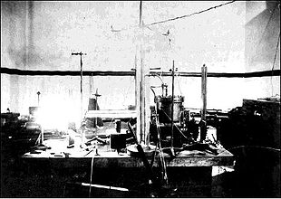
Physical Problem
Introduction
Problem variables
System equations
Boundary conditions
Steady-state solution
Notes:
נציג את הבעיה הפיזיקלית – מהם המשתנים, מהם המשוואות ותנאי השפה, ואיך מוגדר פתרון מצב-מתמיד.

Slide 4
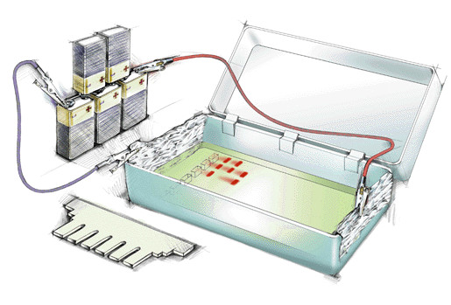
Introduction
A particle is suspended in an electrolyte solution and exposed to a uniform electric field.
Notes:
אנו נדון בסצנריו בו חלקיק מצוי בתמיסת אלקטרוליט (המכילה יונים חיוביים ושליליים) תחת השפעה של שדה חשמלי.
המטרה היא לחקור את אופי תנועת החלקיק בתמיסה כתלות בשדה החשמלי.

Slide 5
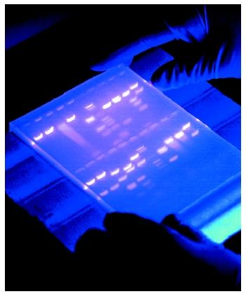
Applications
Electrophoresis.
Nano-fluidic devices.
Packed-bed separation.
Desalination processes.
Notes:
ישנן אפליקציות רבות לתופעות שנתאר בהמשך ההרצאה.
אחת מהן היא אלקטרופורזה – שיטה המשמשת להפרדה של מולקולות בתוך תמיסה ע"י שדה חשמלי (למשל DNA). כמו כן, ישנו כיום מחקר ויישומים רבים שעושים שימוש ב"זרימה זעירה", למשל בתחום הננו-טכנולוגיה – וכדוגמא שרובנו מכירים: מדפסות דיגיטליות להזרקת דיו. יש לציין גם שימושים כמו הפרדה של חלקיקים מומסים בתוך נוזלים, למשל לצורך התפלת מים.

Slide 6
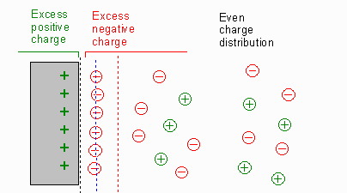
Towards a Solution
Due to strong electrostatic forces, the electrolyte remains neutral, except inside a thin Debye layer around
the particle.
This scale separation allows for a mathematical analysis using singular expansions, leading to an effective macro-scale description.
Notes:
בגלל כוחות משיכה חזקים בין היונים רוב נוזל נשאר נייטרלי במטענו – ריכוז היונים בנוזל נשאר זהה. אך כאשר נוצרת שכבת מטען על שפת החלקיק (במקרה זה מטען חיובי), נוצרת בנוזל שכבת Debye של יונים נגדיים (שליליים) שנמשכים לחלקיק. שכבה זו "ממסכת" את החלקיק, כך שמחוץ לה, הנוזל הוא אלקטרונייטרלי.
כאשר שכבה זו דקה מאוד ביחס למימדי החלקיק, נוצרת תופעה של שכבת גבול – שניתן לפתור באופן אסימפטוטי עבור תנאי שפה ספציפיים ולקבל "תנאי שפה אפקטיבי" מחוץ לשכבת Debye, לבעייה "החיצונית".

Slide 7
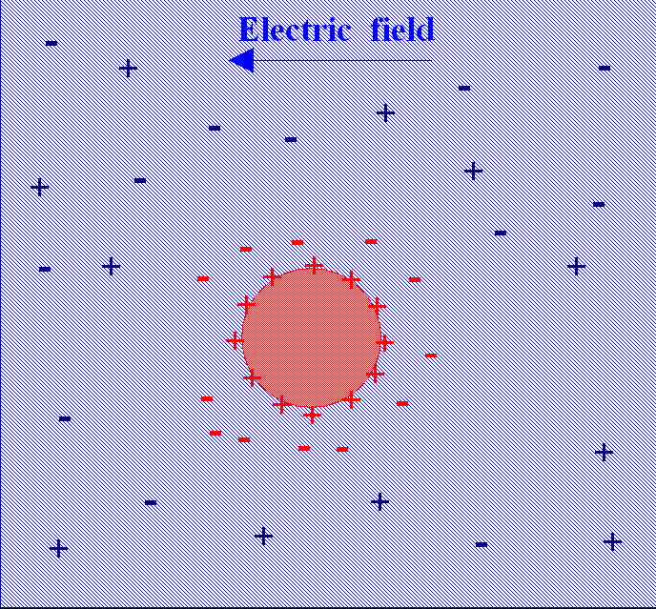
The Physical Problem
Notes:
אנחנו נתמקד בחקר תנועתו של חלקיק ספרי, בתוך נוזל אינסופי – תחת השפעה של שדה חשמלי חיצוני. על מנת להגדיר היטב את הבעיה יש לקבוע את המשתנים, המשוואות ותנאי השפה הספציפיים.

Slide 8
Problem Variables
- electrostatic potential
- ion concentration
- fluid velocity and pressure
Nondimensionalized by:
thermal voltage (~26mV)
ambient concentration
velocity and pressure units
Notes:
המשתנים בבעיה זו הם:
הפוטנציאל החשמלי
ריכוז היונים
מהירות הנוזל והלחץ בכל נקודה במרחב
על מנת לעבור לניסוח חסר מימדים, נשתמש ב-scaling המקובל הבא:

Slide 9
Problem Equations
The ionic fluxes are given by:
Rewrite as salt and charge fluxes:
Steady- state ion conservation :
Notes:
המשוואות בבעיה זו נקבעות לפי חוקי השימור המתקיימים בה.
שטף היונים בנוזל נקבע ע"י: דיפוזיה, הסעה ומוביליות חשמלית.
מבחינה מתמטית, נוח לעבוד עם סכום והפרש השטפים.
שימור יונים – יונים לא נוצרים ולא נעלמים בנוזל – דיברגנס השטף הוא אפס.

Slide 10
Problem Equations
Charge conservation:
Salt conservation:
Stokes flow
with Coulomb force:
Notes:
שתי המשוואות הראשונות נובעות משימור יונים.
המשוואה השלישית היא משוואת הכוחות הפועלים על הנוזל – סך הכוחות מתאפס – שימור תנע. הגורמים במשוואה הם: צמיגות, לחץ, וכוח חשמלי.
המשוואה הרביעית נובעת משימור מסה של נוזל (משוואת הרציפות).
משוואות החלות על הנוזל האלקטרו-נייטרלי, אלה אינן לינאריות ולא ידוע להן פתרון אנליטי כללי.

Slide 11
Boundary Conditions
Far-field (away from the particle):
Constant electric field β:
Ambient ionic concentration:
Fluid moves with velocity –U:
Notes:
על מנת לפתור את המשוואות, יש לקבוע תנאי שפה – שתלויים בסוג הבעיה שאנו פותרים.
רחוק מהחלקיק, קיים שדה חשמלי קבוע בגדול ידוע.
ריכוז היונים שווה לזה של התמיסה המקורית.
מטעמי נוחות, נבחר במערכת צירים שנעה עם החלקיק, ולכן הנוזל ינוע בכיוון הנגדי במהירות קבועה.
בסמוך לשכבת Debye (התלויה בתכונות החלקיק), תנאי השפה האפקטיביים מתקבלים כתוצאה מפיתוח אסימפטוטי.

Slide 12
Effective Boundary Conditions for Ion Exchanger^{[1]}
Outside the Debye layer:
Anion impermeability:
Boltzmann distribution:
[1] Migration of ion-exchange particles driven by a uniform electric field
E. Yariv, Journal of Fluid Mechanics, 655 105-121, 2010
Notes:
הפיתוח המלא נמצא במאמר של אודי – והתוצאות מוצגות להלן.
אנו מניחים כי החלקיק אינו חדיר לאניונים (השטף בניצב לשפה הוא 0) – משוואה 1.
מכיוון שהחלקיק חדיר לקטיונים – נזדקק למשוואה אחרת. בשכבת Debye מתקבלת התפלגות בולצמן של ריכוז היונים כפונקציה של הפוטנציאל החשמלי – משוואה 2 (היחס בין הערך על החלקיק ומחוץ לשכבה).
נציין כי שתי המשוואות לא ליניאריות, וכי ההפרש הפוטנציאל על שכבת Debye נקרא פוטנציאל זטא.

Slide 13
Effective Boundary Conditions for Ion Exchanger^{[1]}
Near the particle’s surface:
Dukhin–Derjaguin slip formula (force balance in the Debye layer):
[1] Migration of ion-exchange particles driven by a uniform electric field
E. Yariv, Journal of Fluid Mechanics, 655 105-121, 2010
Notes:
אנו מניחים כי הנוזל הנוגע בחלקיק עצמו הוא נייח (no slip condition), אך בשכבת Debye מופעלים כוחות על הנוזל, הגורמים לו לנוע במקביל לשפת החלקיק. ניתן לחשב מהירות משיקית זו, הנתונה ע"י פונקציה לא ליניארית של משתני הבעיה הנ"ל.

Slide 14
Effective Boundary Conditions for Highly Surface-Charged Inert Particle^{[2]}
At the particle’s surface:
Cation impermeability:
Anion surface conduction:
[2] Macroscale description of electrokinetic flows at large zeta potentials: Nonlinear surface conduction
O. Schnitzer and E. Yariv, Physical Review E, 85 021503, 2012
Notes:
במקרה זה, המודל הוא יותר מורכב ומתואר במאמר של אורי ואודי.
שכבת Debye אינה חדירה לקטיונים – משוואה 1.
בשכבה זו מתרחש Surface Conduction של האניונים – משוואה 2.

Slide 15
Effective Boundary Conditions for Highly Surface-Charged Inert Particle^{[2]}
At the particle’s surface:
Tangential velocity (force balance in the Debye layer):
[2] Macroscale description of electrokinetic flows at large zeta potentials: Nonlinear surface conduction
O. Schnitzer and E. Yariv, Physical Review E, 85 021503, 2012
Notes:
תופעת ה-Surface Conduction גורמת לשינוי במהירות המשיקית של הנוזל מחוץ לשכבת Debye. הפיתוח המלא נמצא במאמר של אורי ואודי.

Slide 16
Steady-State Solution
Given the applied electric field (β), the system achieves a steady-state for a specific particle velocity (U), where the fluid and electrostatic forces are balanced:
Newtonian and Maxwell stresses:
Notes:
בהינתן השדה החשמלי, המערכת צפויה תתייצב במצב מתמיד בו מהירות החלקיק קבועה.
במצב זה הכוח הפועל על החלקיק יהיה 0 (חוק 1 של ניוטון). את הכוח יש לחשב ע"י אינטגרציה על פני החלקיק של טנזור המאמץ מוכפל בנורמל לשפה. טנזור זה ניתן לחישוב לאחר פתרון הבעיה הלא לינארית שתוארה לעיל.
שני הרכיבים הראשונים מתאימים לאפקט הצמיגות, השלישי ללחוץ הנוזל והשאר לכוח קולון.
מכיוון ש-U לא ידוע מראש, ניתן להתשמש ב"חיפוש" על מנת למצוא את U המאפס את הכוח על החלקיק.

Slide 17
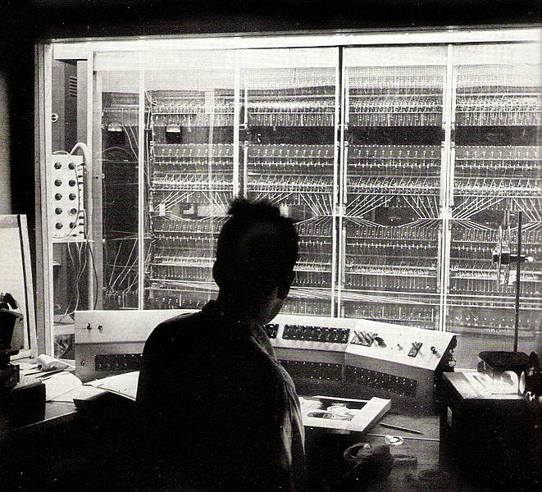
Numerical Solver
Problem discretization.
Solver description:
Nonlinear system solver.
Steady-state velocity.
Notes:
לאחר הצגת הבעיה, נתאר את הדיסקרטיזציה של הבעיה ואת המבנה של הפותר עצמו לבעיה הלא לינארית.

Slide 18
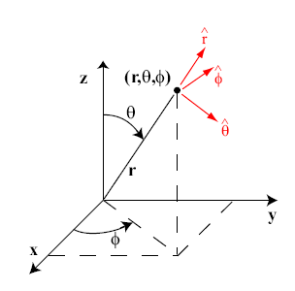
Problem Discretization – Coordinates
Due to axial symmetry we use spherical coordinates.
The differential operators are written in the (r, θ) curvilinear coordinate system, with no dependence on φ.
Notes:
בשל הסימטריה הצירית, ניתן לעשות שימוש במערכת צירים כדורית, כך שהמערכת הופכת להיות "דו-מימדית" (בשל הסימטריה הסיבובית). דבר זה מקל על הדיסקרטיזציה של תנאי השפה ומאפשר לעבוד עם גריד דו מימדי. אולם, האופרטורים הדיפרנציאליים במערכת זו מקבלים צורה מעט מסוכבת יותר מאשר במערכת קרטזית.

Slide 19
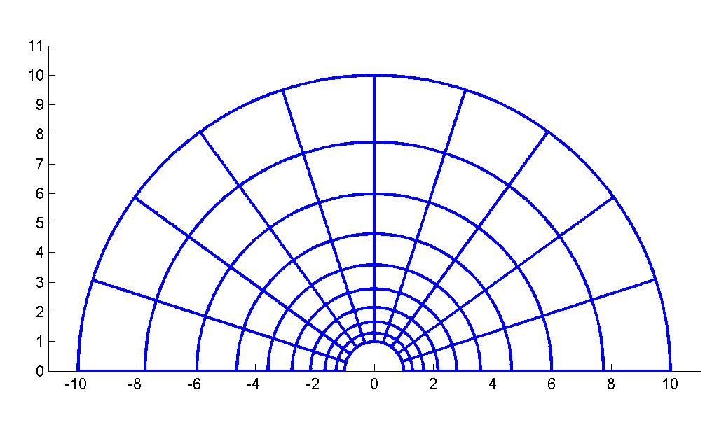
Problem Discretization – Grid
Regular grid with logarithmic radial scaling.
[1 < r < R∞]
[0 < θ < π]
Notes:
הגריד נבחר להיות רגולרי – כך שגודל ה-cell גדל עם המרחק מן החלקיק.
נציין כי ה"אינסוף" נבחר להיות ערך גדול וסופי של R (שתלוי באופי הפתרון המתקבל).

Slide 20
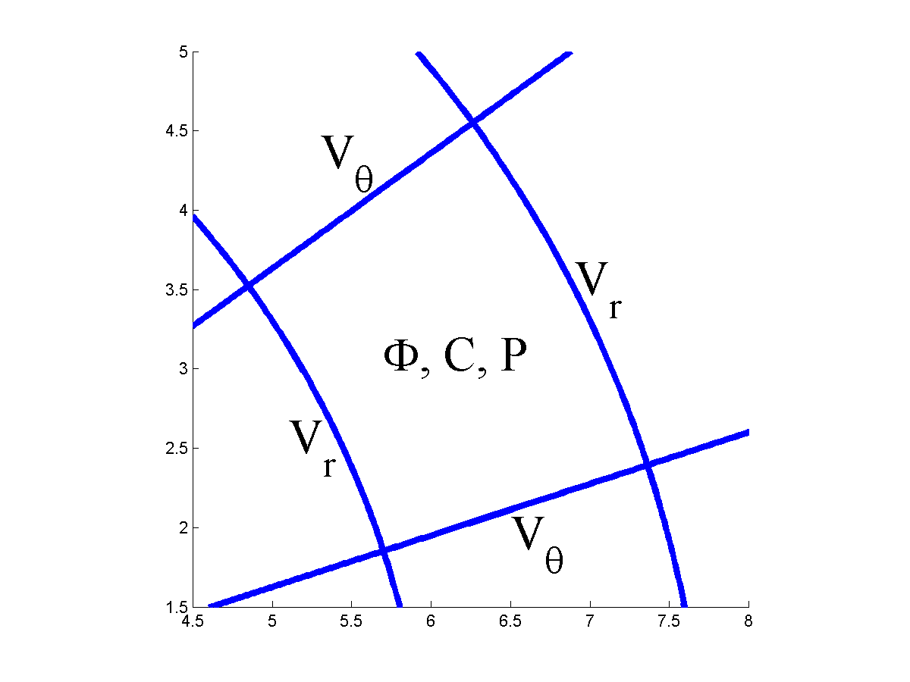
Problem Discretization – Variables
Variable locations:
Φ, C, P are
cell-centered:
V is located on a
staggered grid:
Notes:
משתני הפוטנציאל, הריכוז והלחץ מוגדרים באמצע כל cell.
המהירות מוגדרת על שפות ה-cell.

Slide 21
Problem Discretization – Equations
Differential equations are approximated by the Finite Volumes Method:
Flux discretization on cell faces.
Upwind discretization for advection.
Ghost points for boundary conditions.
Implementation using sparse matrices.
Notes:
כעת, יש לבצע דיסקטיזציה של המשוואות.
עשינו שימוש ב-FVM, כאשר על שפת כל cell, מוגדר השטף – שסכומו אמור להיות 0, מחוק השימור המתאים.
נעיר מספר הערות לגבי המימוש הנומרי:
הדיסקטיזציה של גורם ההסעה בוצעה ע"י סכמתupwind - לצורך שמירה על יציבות נומרית.
חלק מהמשתנים לא מוגדרים על השפה – השתמשנו ב-ghost points, ואינטרפולציה לתנאי השפה.
על מנת לשמור על ייצוג יעיל, כל האופרטורים הדיפרנציאליים ממומשים ע"י מטריצות דלילות.

Slide 22
Iterative Nonlinear Solver
Denote the variable vector:
The problem can be written as a non-linear system L:
Apply Newton’s Method:
(residual and gradient are needed for each step)
Notes:
על מנת לבנות פותר לבעיה הלא-ליניארית, אנחנו ננסח את סט המשוואות כאופרטור N מימדי, הפועל על ווקטור הנעלמים x. הפתרון למשוואות מאפס את האופרטור הנ"ל.
בחרנו להשתמש בפותר איטרטיבי העושה שימוש בשיטת ניוטון.
בשיטה זו, הצעד הנוכחי מחושב ע"י לינאריזציה של האופרטור בנקודה הנוכחית. לפיכך, נדרש פתרון של מערכת דלילה בגודל NxN על מנת לחשב את השינוי הנדרש בוקטור הנעלמים. לשיטה זו קצב התכנסות ריבועי (בהינתן שהיא מתכנסת) ולכן לא נדרש ליותר ממספר קטן של איטרציות.

Slide 23
Automatic Gradient Computation
The system L is implemented using an algebra of operators. This enables automatic gradient computation, using multivariable calculus.
Chain Rule
Notes:
על מנת לחשב אנליטית את הגרדיינט, יש לבצע חישובים רבים ומייגעים.
לכן, בחרנו לבנות תשתית אוטומטית המאפשרת חישוב הגרדיינט והרזידואל באופן אוטומטי.
לשם כך, אנו מגדירים "אופרטור" כאובייקט שיודע לחשב נומרית את residual (וקטור) והגרדיינט (מטריצה).
אנו נרכיב את מערכת המשוואות המורכבת L מתוך אופרטורים פשוטים. כל אופרטור בהיררכיה מאפשר את חישוב הגרדיינט באופן אוטומטי, מתוך ה-residual-ים והגרדיינטים של הבנים שלו, ע"י כללי הגזירה המוכרים.

Slide 24
Automatic Gradient Computation
Constants:
Linear operator:
Point-wise scalar function:
Concatenation of operators:
This representation can be automatically optimized for size/speed of computation.
Notes:
אילו סוגי אופרטורים נוספים נחוצים לנו?
אופרטור קבוע (למשל פונקציה של r, Ɵ)
אופרטור לינארי (למשל נגזרת דיסקרטית ואינטרפולציה)
הפעלת פונקציה סקלרית
צירוף אופרטורים
ייצוג זה מאפשר אופטימיזציות שונות (למשל: כפל בקבוע => אופרטור ליניארי, ליניארי על ליניארי => ליניארי)

Slide 25
U(β) Solver
Given β and velocity U, F is computed by numerical integration of the Newtonian and Maxwell stresses over the particle surface (r = 1, θ[0,π]).
Steady-state is computed by the secant method for the total force F such that :
Notes:
בהינתן הפתרון הנומרי, אנו נחשב את הכוח הכולל שפועל על החלקיק, ע"י אינטגרל משטחי של המאמץ הניוטוני (צמיגות ולחץ) ןהמקסוולי (כוח קולון).
מהירות הסחיפה במצב המתמיד מתקבלת כאשר הכוח על החלקיק הוא 0.
כך ניתן להשתמש בשיטה ל-zero finding על מנת למצוא את המהירות הנ"ל.

Slide 26
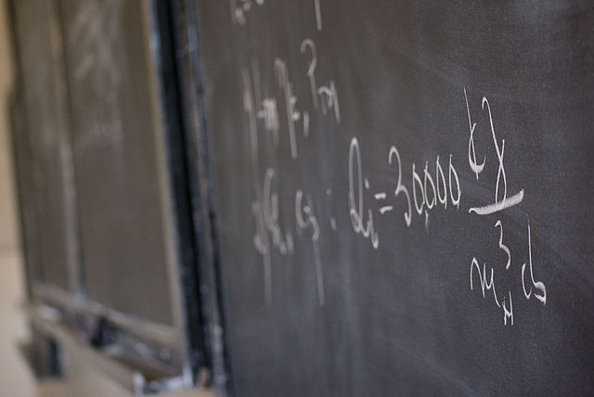
Asymptotic Analysis
Weak-field solution:
Linear solution.
Nonlinear correction.
Used for numerical solver verification.
Notes:
במקרים מסויימים ניתן לקבל פתרון אנליטי מקורב למשוואות – וכך גם נוודא את הפותר הנומרי.

Slide 27
Asymptotic Analysis
In order to verify the non-linear results, the solution is expanded in a power series of β:
Thus, the non-linear system L can be written as a power series of β:
Notes:
עבור שדה חלש, ניתן לפתח את הפיתרון בטור חזקות עבור בטא << 1.
ע"י הצבה באופרטור L, ניתן לפתח גם את התוצאה L(x,beta) לטור חזקות.
כל גורם בפיתוח הנ"ל אמור להתאפס.

Slide 28
Asymptotic Analysis
Each power of β must vanish, yielding an equation set:
x_{k} is found by solving the k^{th} equation.
Notes:
כך ניתן לקבל מערכת משוואות לכל סדר של בטא.
מהמשוואה ה-N, ניתן לחלץ את התיקון ה-N-י לפתרון.

Slide 29
Weak-field Solution
For β = 0, the solution is
For β « 1, neglecting O(β²) terms yields x₁.
Ion-exchanger^{[1]}:
Surface-charged particle^{[2]}:
[1] Migration of ion-exchange particles driven by a uniform electric field
E. Yariv, Journal of Fluid Mechanics, 655 105-121, 2010
[2] Macroscale description of electrokinetic flows at large zeta potentials: Nonlinear surface conduction
O. Schnitzer and E. Yariv, Physical Review E, 85 021503, 2012
Notes:
הקירוב הליניארי עבור beta קטן פתוח ע"י אודי (עבור מחליף יונים) וע"י אורי ואודי (עבור חלקיק טעון).
הפתרון הנומרי מתאים היטב לקירוב זה עד beta ~ 1.

Slide 30
Nonlinear Correction
Due to symmetry, the velocity U has only odd powers of β:
For the ion-exchanger, the cubic correction coefficient is found to be (for α=0):
Notes:
ע"י המשך הפיתוח ניתן לקבל תיקונים מסדר גבוה יותר.
בעבודה זו, פיתחנו את התיקון הקובי (כי המהירות היא פונקציה אנטי-סימטרית בבטא) עבור מחליף יונים. עבור alpha = 0, הביטוי שקיבלנו נתון ע"י...
כמו כן, אודי ואורי פיתחו את התיקון הקובי למודל ה-Surface Conduction.
שני פיתוחים אלו מאפשרים לתקף את התוצאות הנומריות של הפותר.

Slide 31
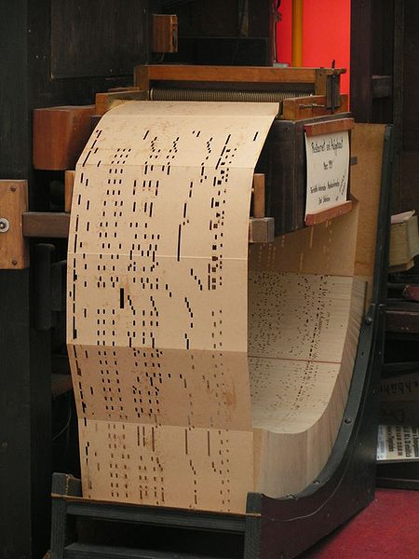
Results
Numerical results for:
Ion-exchanger.
Surface-charged inert particle.
Comparison to asymptotic analysis results.
Notes:
נציג כעת את התוצאות הנומריות עבור שני סוגי החלקיקים ונשווה אותם לפיתוח האנליטי.

Slide 32
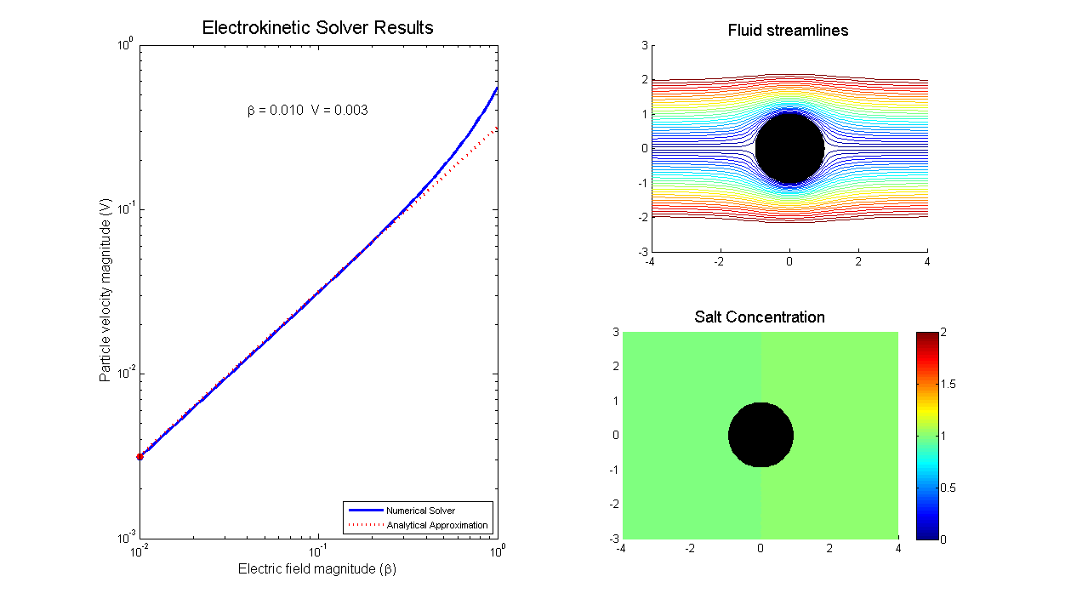
Numerical Results for β «1 for an Ion Exchanger
Notes:
נציג את תוצאות עבור מחליף היונים.
מצד שמאל מופיע גרף המהירות כפונקציה של השדה החשמלי (בצירים לוגריתמיים) – רואים התאמה טובה מאוד לפתרון הליניארי עבור beta < 0.1.
כמו כן, מימין אנו רואים את קווי הזרם וריכוז היונים עבור beta = 0.01, המייצג את הregime- הליניארי.

Slide 33
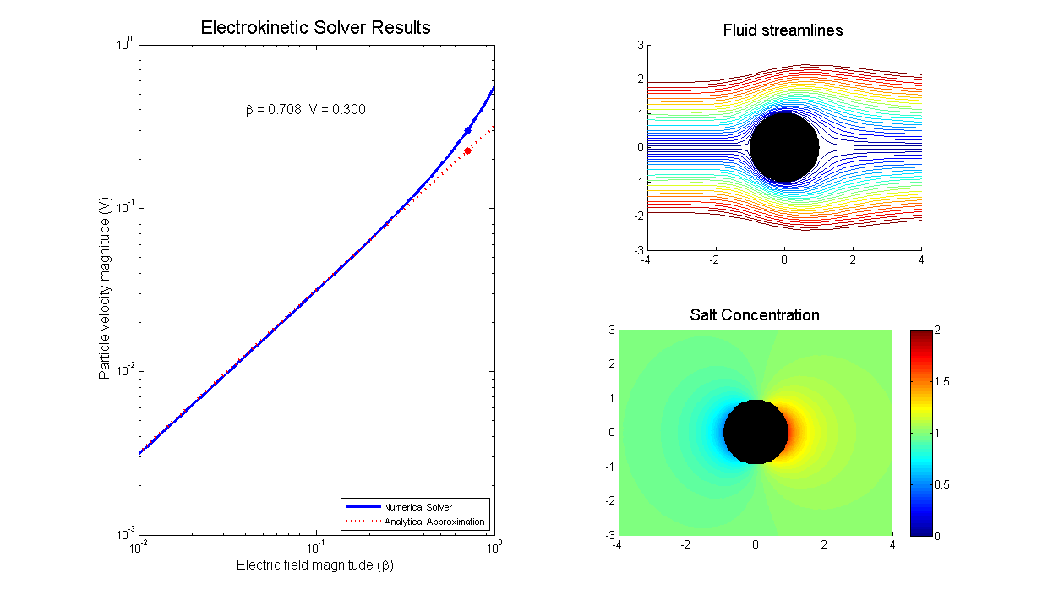
Numerical Results for β = O(1) for an Ion Exchanger
Notes:
עבור beta = 0.7, רואים חוסר סימטרייה בקווי הזרם, ושינוי משמעותי בריכוז היונים בנוזל –הקירוב הליניארי כבר לא תקף.

Slide 34
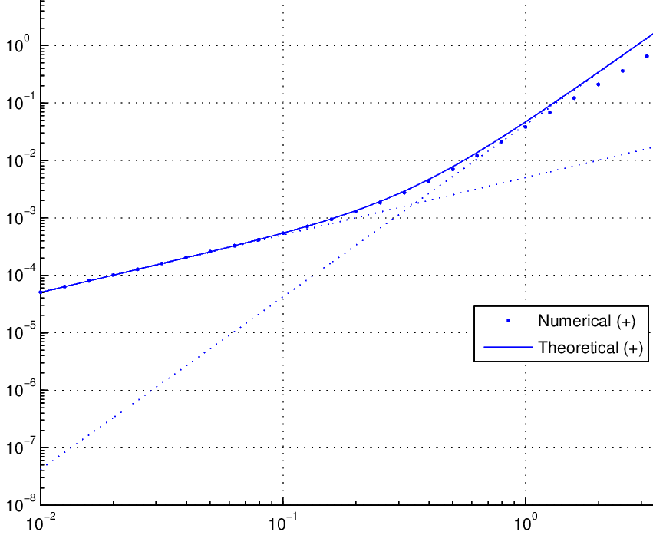
Nonlinear Numerical vs. Analytical Results for an Ion Exchanger
Steady-state velocity U
Linear
Cubic
Electric field magnitude β
Notes:
על מנת לבדוק את הפותר בערכים גבוהים יותר של beta, נשתמש בתיקון הקובי.
ניתן לראות בגרף הלוגריתמי התאמה טובה עד ל-beta ~ 1, כשהמעבר בין הליניארי לקובי מתבצע בהתאם לתיאוריה.

Slide 35
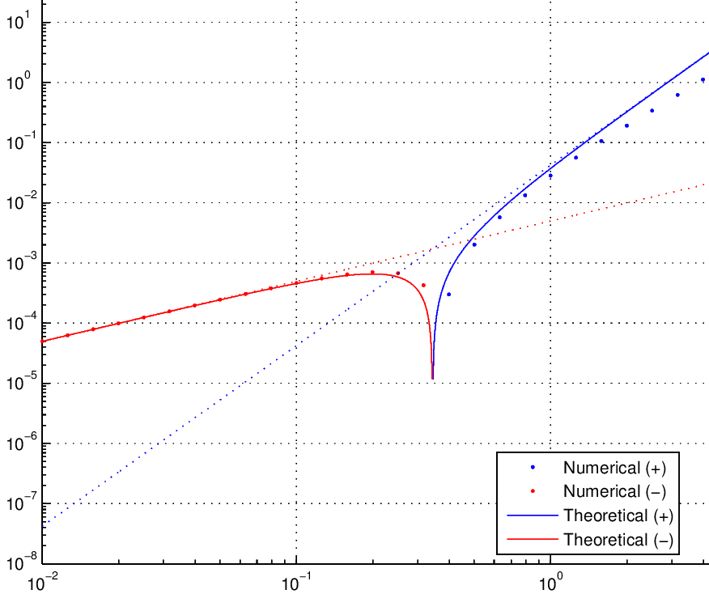
Nonlinear Numerical vs. Analytical Results for an Ion Exchanger
Steady-state velocity U
Linear
Cubic
Velocity changes sign
Electric field magnitude β
Notes:
תופעה מעניינת שראינו גם בתיאוריה וגם בנומריקה היא שהמהירות מחליפה סימן במעבר מהקירוב הליניארי לקובי.
הסיבה לשימוש בצבעים היא שסקלה לוגריתמית לא מאפשרת הצגה של מספרים חיוביים ושליליים.
גם כאן ישנה התאמה טובה בין התיאוריה לנומריקה.

Slide 36
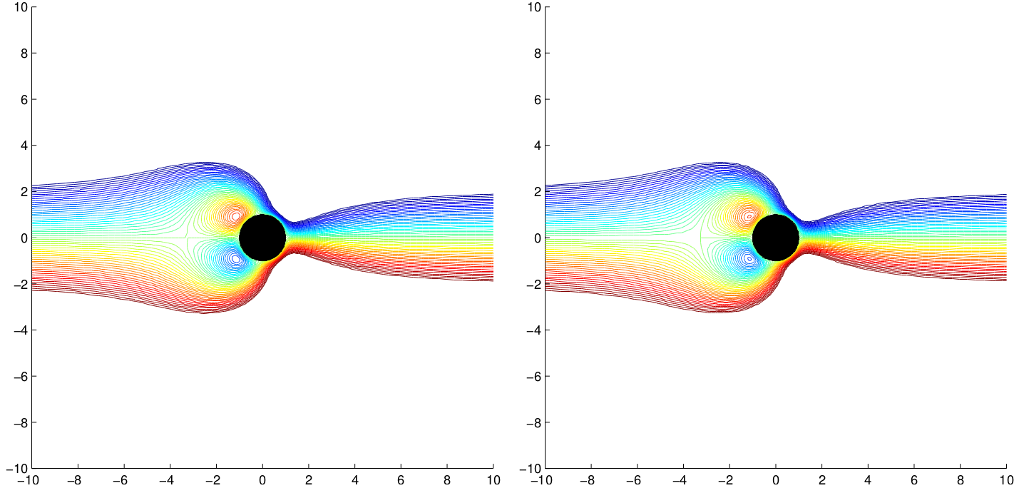
Nonlinear Numerical vs. Analytical Streamlines for an Ion Exchanger
Numerical streamlines
Analytical streamlines
Notes:
תופעה לא ליניארית נוספת שהתקבלה בתיאוריה ובנומריקה היא הופעה של מערבולות מאחורי החלקיק, כפי שניתן לראות בקווי הזרם לעיל.

Slide 37
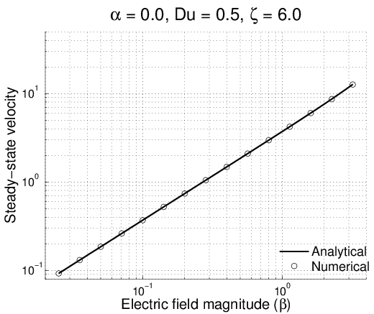
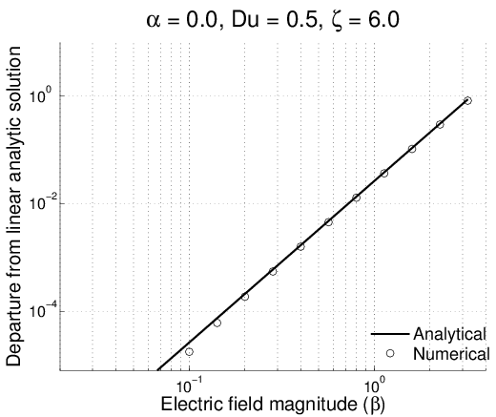
Nonlinear Numerical vs. Analytical for a Highly Surface-Charged Inert Particle
Notes:
התוצאות הנומריות עבור חלקיק עם מטען שפה רב מופיעות לעיל (בצירים לוגריתמיים).
עשינו שימוש בפתרון הליניארי ובתיקון הקובי של אורי ואודי על מנת לתקף את הפותר.
מצד שמאל רואים את הפתרון הליניארי מול התוצאות הנומריות.
מצד ימין רואים את התיקון הקובי מול ההפרש בין הנומריקה לפתרון הליניארי.
בשני המקרים ישנה התאמה טובה בין התיאוריה לנומריקה.

Slide 38

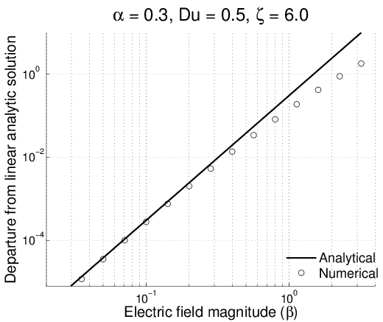
Nonlinear Numerical vs. Analytical for a Highly Surface-Charged Inert Particle
Notes:
להלן תוצאות נוספות עבור קבועים שונים, בהם ניתן לראות אפקטים לא ליניאריים משמעותיים בבטא ~ 1, שלא מתוארים ע"י התיקון הקובי.

Slide 39
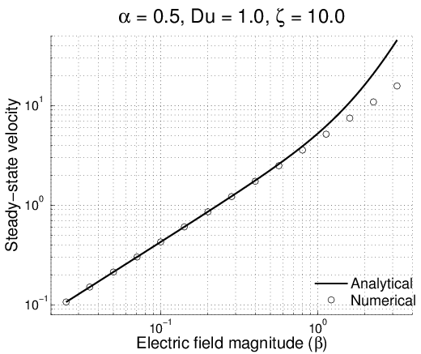
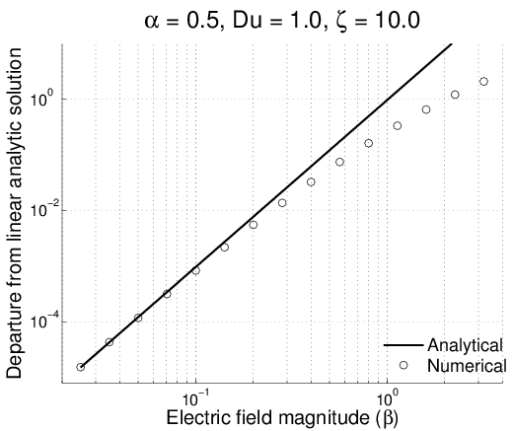
Nonlinear Numerical vs. Analytical for a Highly Surface-Charged Inert Particle
Notes:
להלן תוצאות נוספות עבור קבועים שונים, בהם ניתן לראות אפקטים לא ליניאריים משמעותיים בבטא ~ 1, שלא מתוארים ע"י התיקון הקובי.

Slide 40
Summary
We present a numerical framework for the simulation of electrokinetic migration.
Numerical results are obtained for an ion-exchanger and for a highly surface-charged inert particle.
Good correspondence with asymptotic solutions is achieved.
Notes:
הצגנו תשתית נומרית לפתרון משוואות לא ליניאריות לבעיות אלקטרוקינטיות.
תשתית זו מאפשרת יצירת פותר איטרטיבי באופן אוטומטי מתוך המשוואות הדיסקרטיות.

Slide 41
Future Work
Variation of surface properties / particle shape.
Simulation of strong field (β » 1) electrophoresis.
Numerical efficiency:
Preconditioned Krylov methods.
Multigrid solver.
Notes:
כיווני המשך לעבודה זו:
סימולציה של חלקיק בעל תכונות כימיות אחרות (דורש שכתוב תנאי שפה)
פתרון של בעיה בגיאומטריה שאינה כדורית (דורש שינוי הדיסקטיזציה)
שימוש בפותר נומרי יעיל יותר.
מחקר נומרי של הבעיה בשדות חזקים.

Slide 42
Questions?
Notes:
☺

